Slide 1

BÀI 5: SỬ DỤNG BÀI TRÌNH CHIẾU ĐỂ THUYẾT TRÌNH
Tin học lớp 3
GV: Nguyễn Hải Yến
GV:

Slide 2


CỨU LẤY CÁ VOI

Slide 3



ĐÊM QUA, MỘT CƠN BÃO LỚN ĐÃ XẢY RA NƠI VÙNG BIỂN CỦA CHÚ CÁ VOI
CƠN BÃO ĐÃ CUỐN CHÚ CÁ VOI ĐI XA VÀ SÁNG DẬY CHÚ BỊ MẮC CẠN TRÊN BÃI BIỂN
MỘT ĐÁM MÂY MƯA HỨA SẼ GIÚP CHÚ NẾU CÓ NGƯỜI GIẢI ĐƯỢC CÂU ĐỐ CỦA MÂY MƯA
CÁC BẠN HÃY TRẢ LỜI THẬT ĐÚNG ĐỂ GIÚP CHÚ CÁ VOI TỘI NGHIỆP VỀ NHÀ NHÉ !

Slide 4
LUẬT CHƠI
Có 5 câu hỏi, mỗi câu trả lời đúng thì mưa sẽ đổ xuống và nước biển dâng lên, hoàn thành xong 5 câu sẽ cứu được cá voi.

Slide 5











Sai rồi
Sai rồi
Đúng rồi
Sai rồi
Câu hỏi 1: Nút lệnh nào sau đây dùng để thêm một trang trình chiếu mới?
A.
B.
C.
D.
CƠN MƯA SỐ 1 …

Slide 6
Câu hỏi 2: Thẻ nào dùng để thay đổi nền trang trình chiếu?
Sai rồi
Sai rồi
Sai rồi
Đúng rồi
C. Home
D. View
A. Design
B. Insert
CƠN MƯA SỐ 2 …

Slide 7
Câu hỏi 3: Nút lệnh nào sau đây dùng để thay đổi bố cục của trang trình chiếu?
B.
A.
Sai rồi
Sai rồi
Đúng rồi
Sai rồi
D.
C.
CƠN MƯA SỐ 3 …

Slide 8
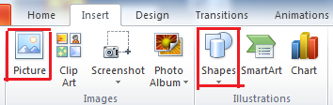

Câu hỏi 4: Nút lệnh nào sau đây để chèn tranh, ảnh vào bài trình chiếu?
B.
Sai rồi
Sai rồi
A.
Đúng rồi
Sai rồi
D.
C.
CƠN MƯA SỐ 4 …

Slide 9
Câu hỏi 5: Trang trình chiếu mặc định có màu nền là màu gì?
Sai rồi
Sai rồi
Sai rồi
Đúng rồi
A. Màu xanh
B. Màu hồng
C. Màu đỏ
D. Màu trắng
CƠN MƯA CUỐI …

Slide 10






CẢM ƠN CÁC BẠN THẬT NHIỀU.
CÁC BẠN GIỎI QUÁ ĐI

Slide 11
BÀI 5: SỬ DỤNG BÀI TRÌNH CHIẾU ĐỂ THUYẾT TRÌNH
Tin học lớp 3
GV: Nguyễn Hải Yến
GV:

Slide 12
MỤC TIÊU
Trình bày được nội dung các trang trình chiếu
1

Slide 13
NỘI DUNG
Các thao tác trình chiếu
Thực hành
3
1
2
Các hoạt động thuyết trình với bài trình chiếu

Slide 14
NỘI DUNG
Các thao tác trình chiếu
1

Slide 15
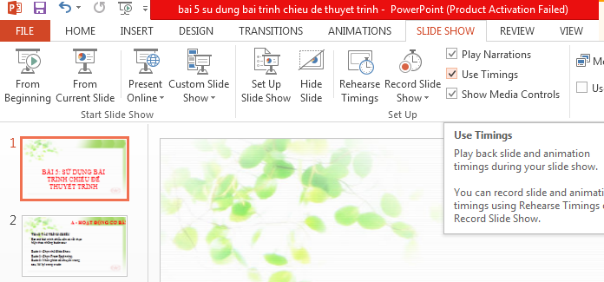
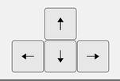


Em mở bài trình chiếu sẵn có rồi thực hiện theo những bước sau:
Cách 1:
Bước 1: Chọn thẻ Slide Show.
Bước 2: Chọn From Beginning.
Bước 3: Nhấn phím để
chuyển trang sau, nhấn phím
lùi lại trang trước.
Bước 4: Nhấn phím ESC để tắt
chế độ trình chiếu.

Slide 16
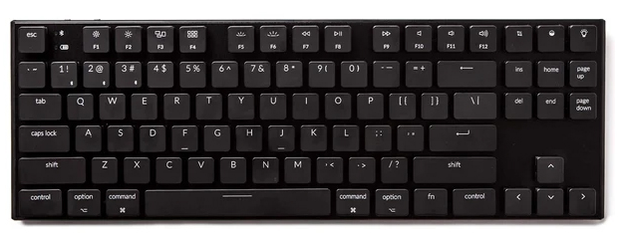

Slide 17
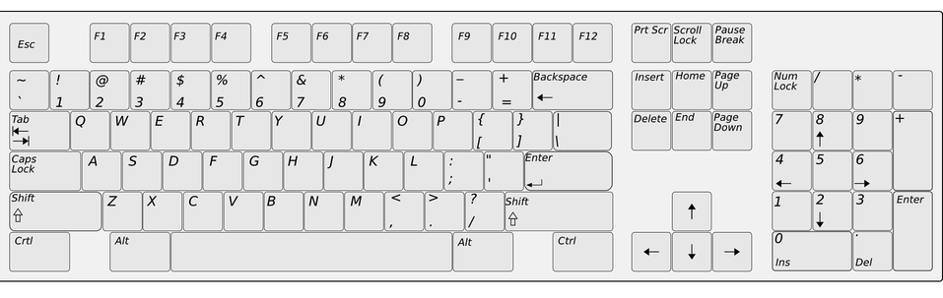

Cách 2:
Bước 1: Nhấn phím F5.
Bước 2: Nháy nút trái chuột để chuyển trang.
Bước 3: Nhấn phím ESC
để tắt chế độ trình chiếu.
Lưu ý:
Nhấn phím Shift + F5 để bắt đầu trình chiếu từ trang được chọn.

Slide 18

Hoạt động thuyết trình với bài trình chiếu.
2
Chuẩn bị gì để thuyết trình với bài trình chiếu?
Bài trình chiếu
Các thiết bị trình chiếu
Người thuyết trình

Slide 19
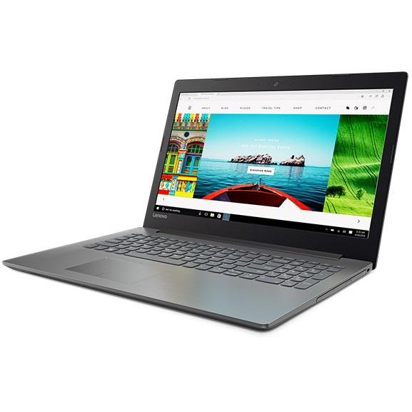
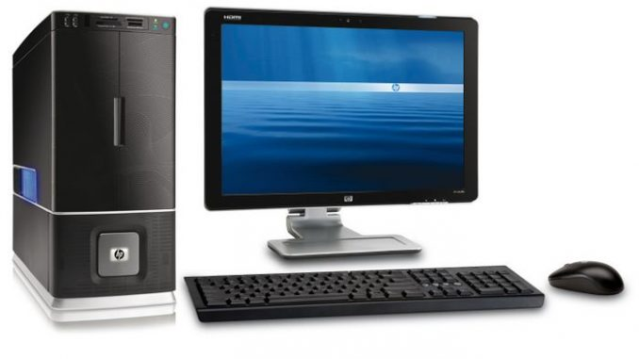
Thuyết trình trước một nhóm người nghe
Máy tính xách tay
Máy tính để bàn

Slide 20
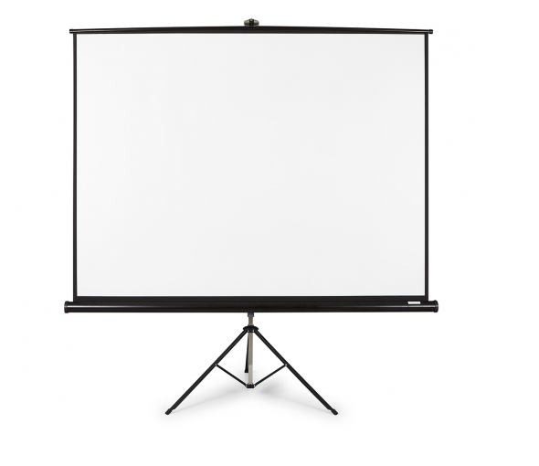
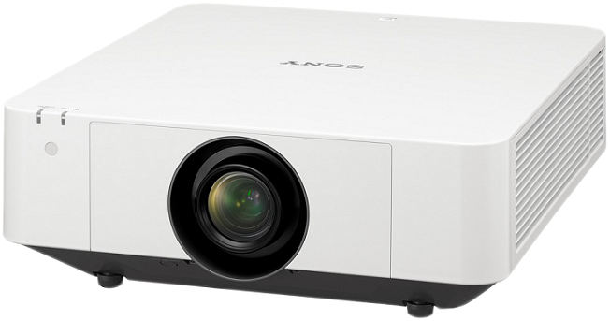
Máy chiếu
Màn chiếu

Slide 21
CÁC BƯỚC THUYẾT TRÌNH
Bước 1: Em giới thiệu ngắn gọn về chủ đề bài thuyết trình.
Bước 2: Thuyết trình nội dung theo từng trang trình chiếu.
Giới thiệu chủ đề.
Trình bày nội dung từng trang
Nêu các thông tin mở xung quanh chủ đề
(Kết hợp nét mặt, cử chỉ, điệu bộ)
Bước 3: Kết luận/ nhấn mạnh bài thuyết trình.

Slide 22
Thực hành
3
Soạn bài trình chiếu gồm 3 trang có chủ đề Gia đình em theo gợi ý
Trang 1: Tên chủ đề.
Trang 2: Giới thiệu về các thành viên trong gia đình.
Trang 3: Ghi lời cảm ơn người theo dõi.

Slide 23

Các bước soạn bài trình chiếu:
○ Dự kiến số trang, chọn bố cục từng trang;
○ Soạn nội dung cho từng trang;
○Chỉnh sửa (màu nền, kiểu chữ, cỡ chữ,...) nội dung trang;
○ Thêm các thông tin (ngày tạo, người thực hiện, số thứ tự trang...);
○ Lưu bài trình chiếu vào thư mục trên máy tính

Slide 24
EM CẦN GHI NHỚ
♣Em nhấn phím F5 để trình chiếu từ trang trình chiếu đầu tiên. Nhấn phím Shift +F5 để bắt đầu trình chiếu từ trang được chọn.
♣ Sử dụng các phím mũi tên để chuyển tiếp hoặc lùi lại các trang trình chiếu khi thuyết trình.

Slide 25
BÀI 5: SỬ DỤNG BÀI TRÌNH CHIẾU ĐỂ THUYẾT TRÌNH
Tin học lớp 3
GV: Nguyễn Hải Yến
GV:

